Slide 1
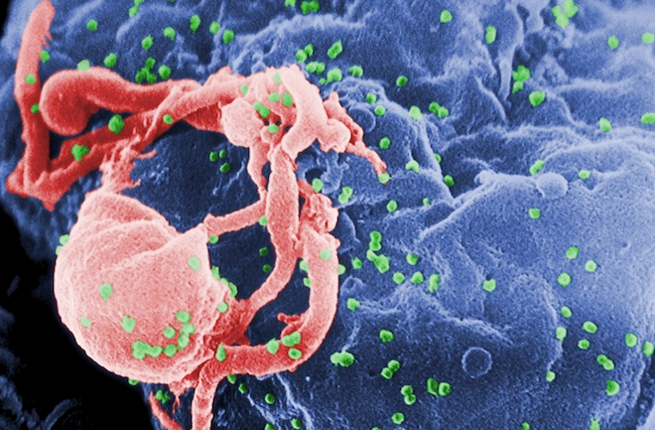
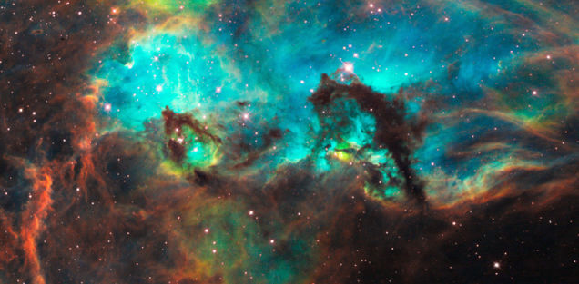
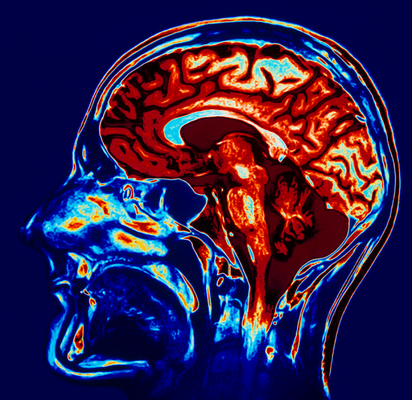
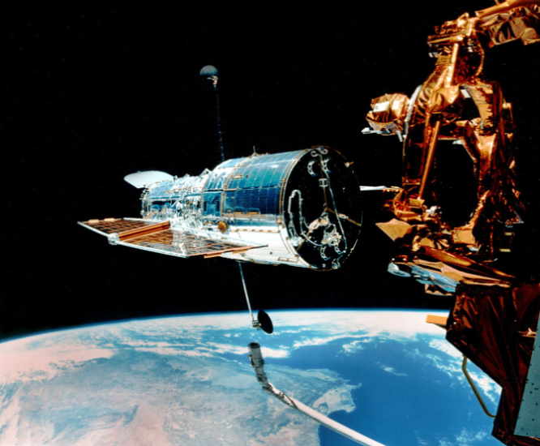
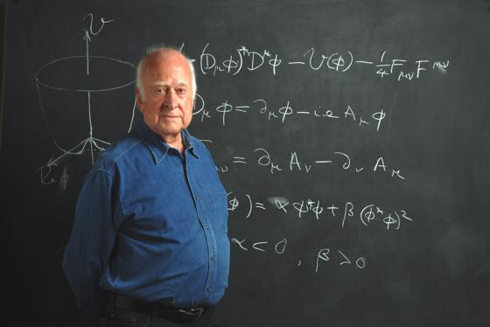
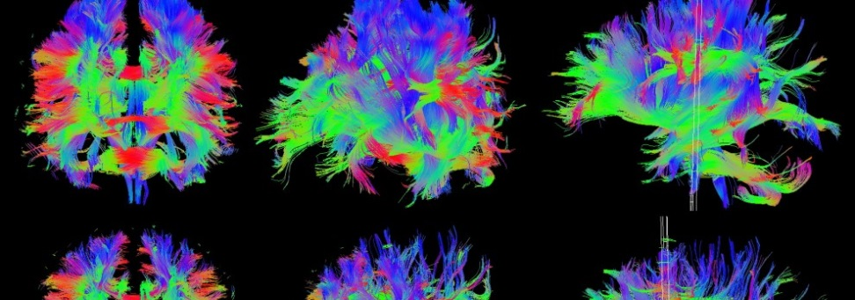
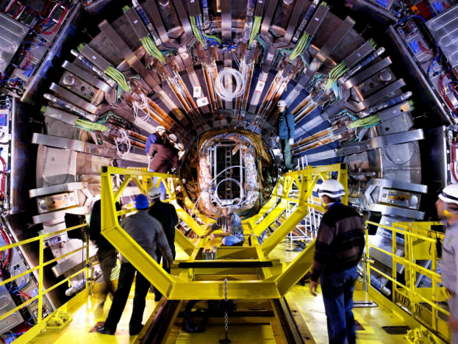
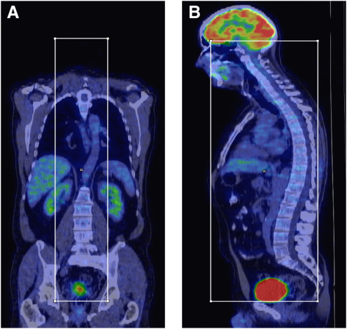
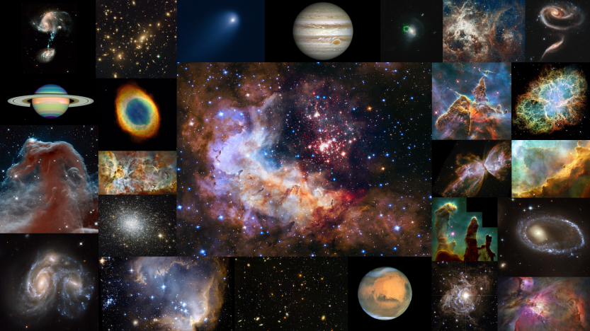
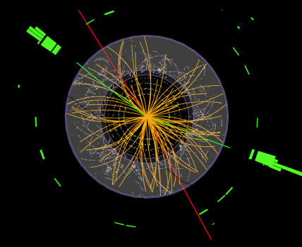
A XXI. századunk a tudomány százada !
Nanaopeptides kill HIV
Imaging
Hubble telescope
Large Hadron Collider – higgs bozon
Legyünk büszkék!

Slide 2
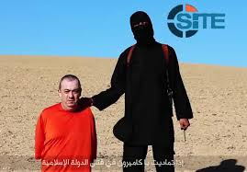
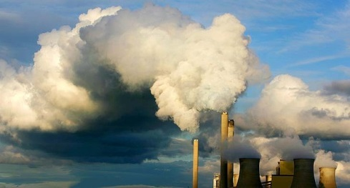
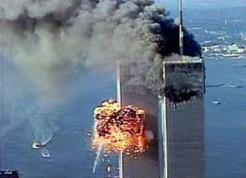
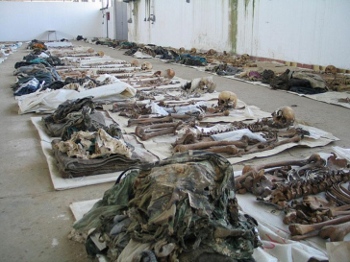
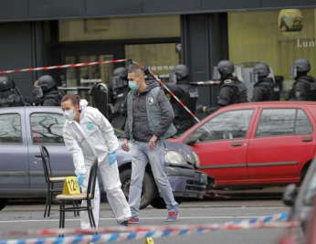
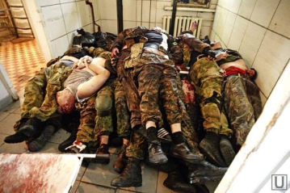
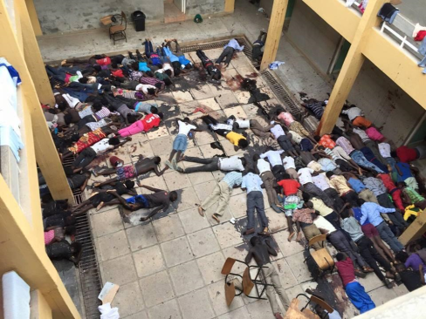
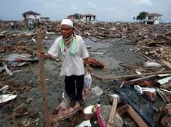
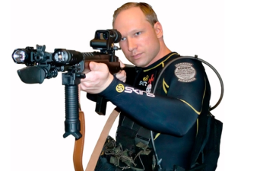
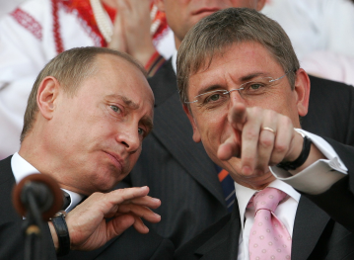
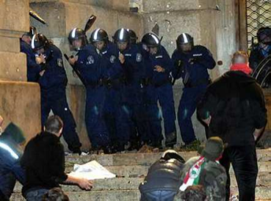
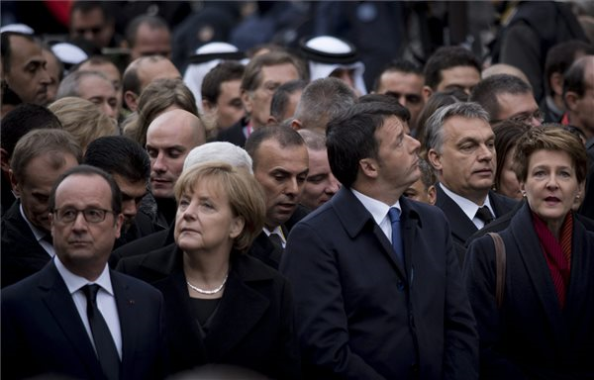
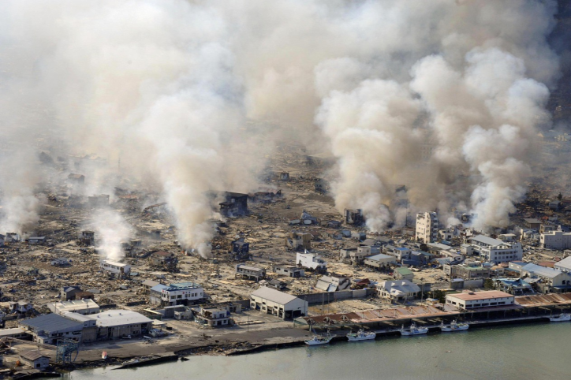
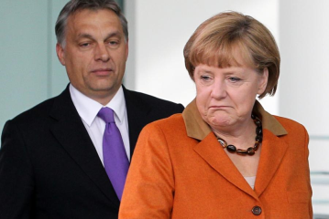
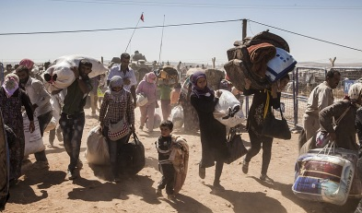
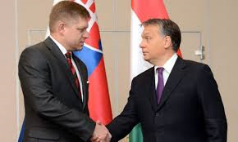
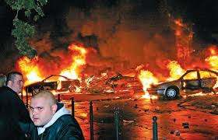
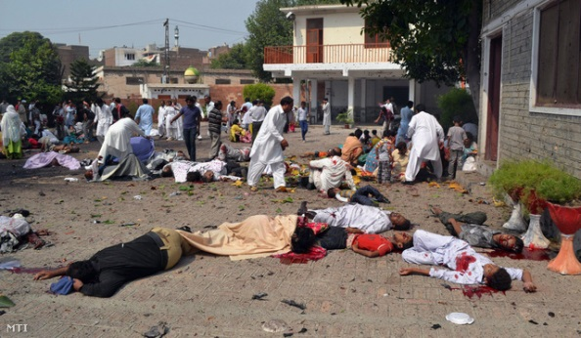
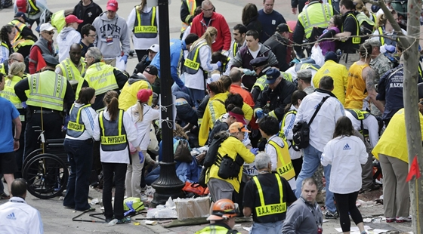
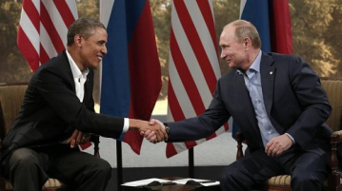
A XXI. század - A tudomány százada!? Hol a művészet, hol a tudomány!?
Lehetünk büszkék!?

Slide 3
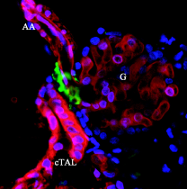
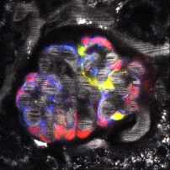
Művészetben és Tudományban Kedves Hallgatóim!
Szerda esti boldog órákra gyűltünk össze, hogy elmélkedjünk és megtisztuljunk a szellem, a tudomány és művészet lélekfrissítő, melengető élménye által.
Azért jöttünk ide, hogy:
Együtt legyünk és közösen elmélkedjünk,
Felkészüljük egy féléves úttörő expedícióra,
Találkozzunk a művészekkel a tudósokkal, szakértőkkel
Megértsük a tudományos, a művészi alkotás és a befogadás élet- és
kórélettani folyamatait
Ez művészet?! Ez tudomány!?

Slide 4
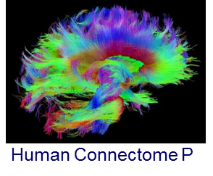
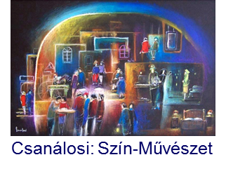
Miért kell, miért fontos e kurzus?!
Nem elég
Anatómiát, Biokémiát, Élettant, Geometriát, Statikát,
Statisztikát, Informatikát stb., érteni, megtanulni!
Ennél több kell!
Oktatási paletta bővítése
Gondolkozásmód közvetlen-közvetett befolyásolása
Empátiás készség növelése
Emberi kapcsolatok segítése
Tudomány, Művészet, Alkotás, Oktatás, Egészség, Hangok, Színek, Formák, Mozgás, Betegség, Gyógyítás
Elválaszthatatlanok
Összefüggő bonyolult hálózat - Nagy egység
Maga az Élet
Melyet mindnyájunknak folyamatosan tanulnunk kell!

Slide 5
Kurzus célja
- Mindennapjaink kérdéseinek analízise
Interdiszciplináris megközelítés
Széles látókör, jobb alkalmazkodási képesség
Jobb empátiás készség elősegítése
Szorosabb emberi kapcsolatok kialakításának segítése
Fokozott eredményesség elérése
Története
Érdekes témák: Alkotás, Színek, Hangok, Művészet, Zeneterápia, Írás, Olvasás, Látás, Épített környezet, Neuroesztétika, Neuroanatómia, stb.
Lelkes oktatók: Batta András, Csépe Valéria, Dúll Andrea, Kovács Ilona, Feledy Balázs, König Frigyes, Palkovits Miklós, Túry Ferenc, Nagy Zoltán, Tringer László, Monos Emil, Schiller Róbert, Kollár János, Szelényi Károly, Szurcsik József, Madarassy István
Lelkes hallgatók, több, mint 300 fő
Megjegyzés
Erre a tanfolyamra az érdeklődőket várjuk és nem a kredit pont vadászokat!
A tanfolyam szellemiségével ütközik mindenfajta tisztességtelen viselkedés!

Slide 6
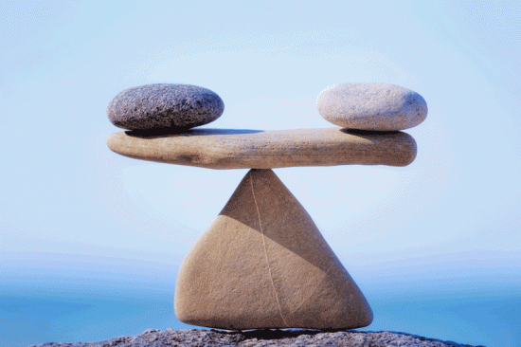
Tudomány és Művészet Kórélettana
Választható kreditpontos graduális és posztgraduális tantárgy
2016/2017. I. félév
Az egyensúlyozás tudománya-művészete és kórélettana
Prof. Dr. Rosivall László
Kórélettani Intézet
Nephrológiai Kutató és Képző Központ
Elméleti Doktori Iskola - Semmelweis Egyetem

Slide 7
Egyensúly, mindennapi általános jelenség
- Egyensúlya van:
élő folyamatok: sav-bázis háztartás, só-víz háztartás
természet: állatok szaporodása-pusztulása
kémia: molekulák-ionok
fizika: pozitív és negatív töltések
gazdaság: termelés és fogyasztás
politika: bal és jobb stb.
pénzügyi: kiadás-bevétel
katonai: atombombák elosztása, stb.
Egyensúly a szélső értékek/helyzetek közötti nyugalmi helyzet
- Kialakítása, fenntartása folyamatos beavatkozást igényel

Slide 8
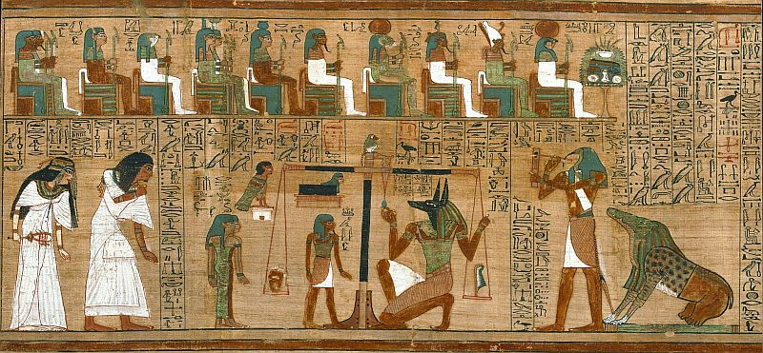
Az egyensúly ősi kérdés
Halottak megítélése Osiris előtt az alvilágban Thébában talált papirusz, mely a halottak könyvének egy példánya Berlini Múzeum

Slide 9
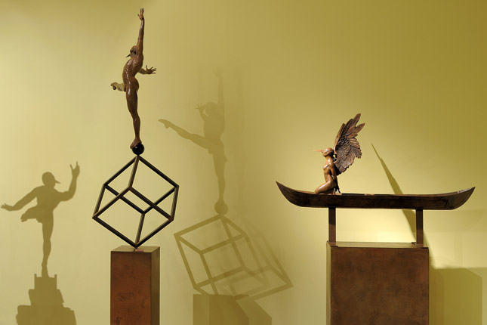
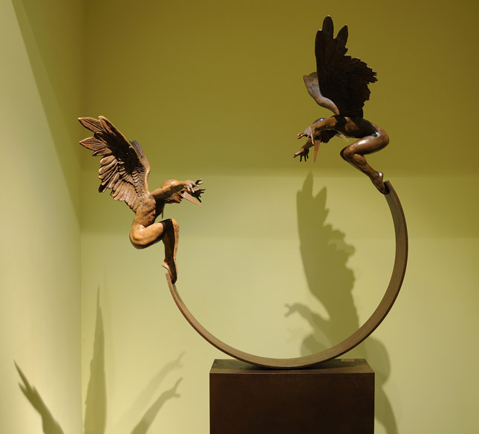
Jorge Marín
mexikói szobrászművész
"...a bronz segítségével olyan dinamikus, mozgásban lévő alakokat formálok, ahol a figurák egy súlypont körül egyensúlyoznak, legyőzve a gravitációt"

Slide 10
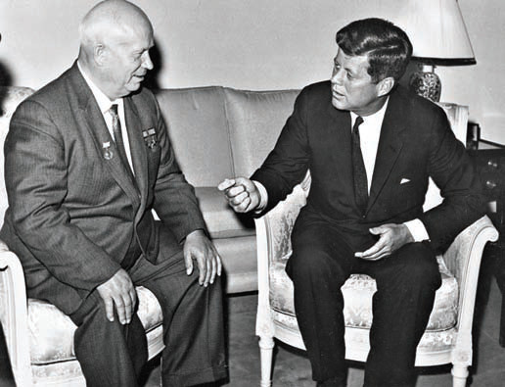
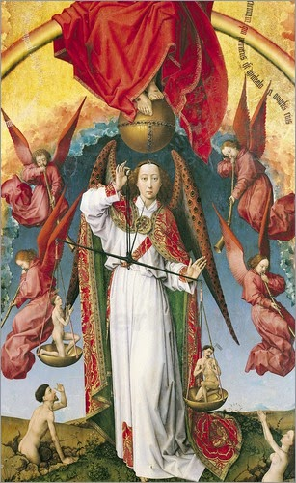
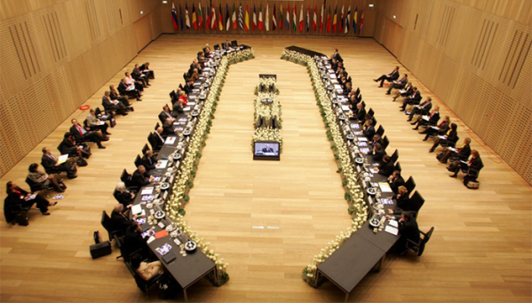
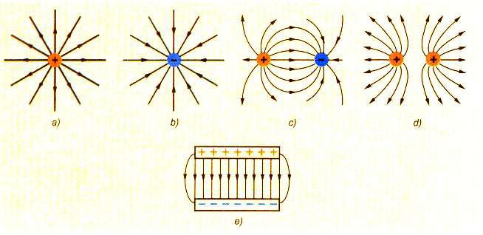
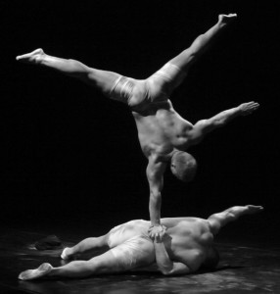
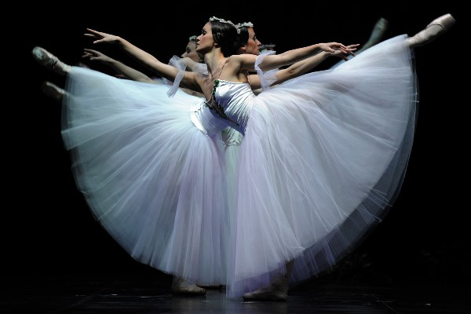

Slide 11
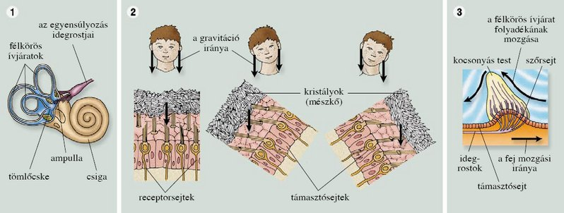
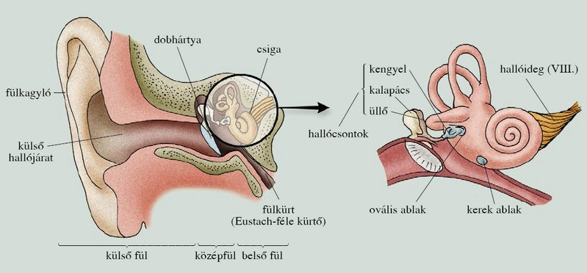
Az emberi egyensúly
A fej térbeli elhelyezkedését a tömlőcske és a zsákocska (otolithszerv), gyorsuló, lassuló mozgását pedig a három félkörös ívjárat érzékeli.
http://www.mozaweb.hu/Lecke-Biologia-Biologia_11-A_halloszerv_felepitese_es_mukodese_az_egyensuly_erzekelese-102531

Slide 12
Félkörös ívjáratok működése
- Félkörös ívjáratban – ampuláris taraj -szöggyorsulás érzékelők
- Oldalsó ívjárat - vízszintes síkban (a fej hátradöntésekor kerül vízszintes síkba)
- Elülső és hátsó ívjárat - függőleges
- Végükön ampulla, belül endolimfa
- Ampulláris taraj – szőrsejtek, támasztósejtek, cupula
A fej elfordulásakor a szöggyorsulás kezdeti szakaszában az endolimfa
tehetetlensége következtében az érzőtarajok ellentétes irányba térnek ki sejtek
- Szőrsejtek kitérnek- egyik oldalon depolarizáció, másik oldalon
hiperpolarizáció, AP fokozódás v. csökkenés
Endolimfa együtt mozog az ívjárattal, sejtek kitérése megszűnik, AP visszaáll a
kezdeti állapotra
Fej elfordulása befejeződött, az endolimfa tehetetlensége következtében az
ellenkező irányba mozog → szőrsejtek az előzővel ellentétes irányba térnek ki
→ MP ellenkező irányú változása
- Endolimfa áramlásának megszűnésével áll helyre a kezdeti AP

Slide 13
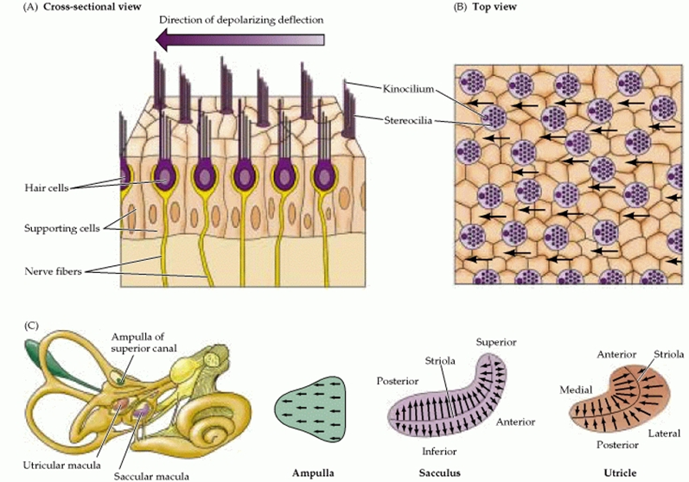
Érzőfoltok – macula
Tömlőcskében vízszintes, zsákocskában függőleges helyzetű
Sűrűségük a víz kétszerese
A kristályok az aktuális gravitációs erőnek megfelelően változtatják helyzetüket és húzást gyakorolnak egyes szőrsejtek csillóira
Csillók orientációja változó
Orientációt mutató csillók a tömlőcskében a sztriolához (képzeletbeli görbe vonal ) közelebb, a zsákocskában pedig távolabb helyezkednek el –meghatározza az ingerlési mintázatot
Egyes sejtekben az otolitok elmozdulása depolarizációt vagy hiperpolarizációt vált ki → AP változást vált ki
Izomtónus eloszlása, testtartás szabályozását szolgálják

Slide 14
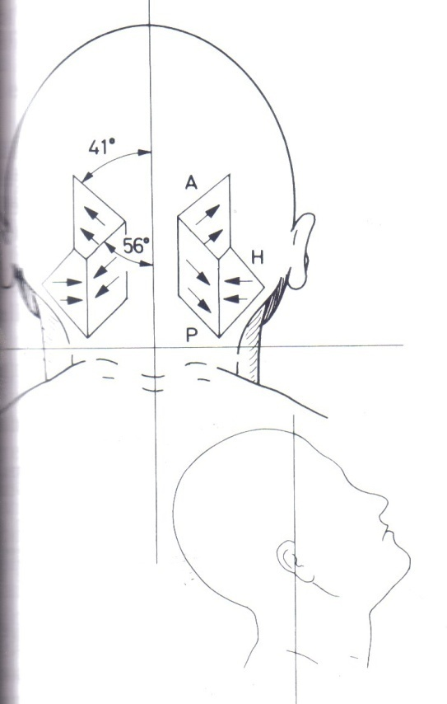
- Ívjáratok párként működnek
- Jobb és bal oldalsó
- Bal oldali elülső + jobb oldali hátulsó
- Bal oldali hátulsó + jobb oldali elülső
A pár egyik tagjában jelentkező AP frekvencia fokozódás a pár másik tagjában AP csökkenésével jár
Együttesen a fej bármely irányú elmozdulását érzékelik
Tekintet beállítását szolgálják

Slide 15
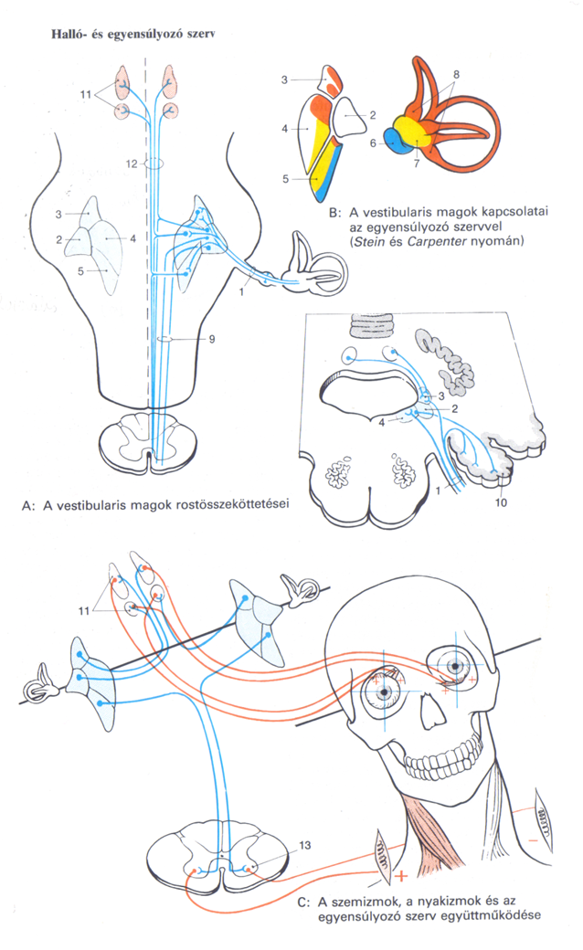
Vesztibuláris pálya
Scarpa dúc – egy oldalon 20 000 idegsejt
- Afferens rostok a vesztibuláris
magvakban végződnek
Külső – macula, ampulla
Felső- ampulla
Alsó - macula
Belső – ampulla
Testtartási és szemmozgási reflexek – kisagy, retikuláris állomány, szemmozgató tudatidegek mozgató magva, gerincvelő mozgató neuronjai
Tudatosuló és reflexválaszok szervezésében fontos szerepet játszik az ellenoldali vesztibuláris magvakhoz szállított információknak
Egyoldali információ kiesés- kóros szemmozgások, szédülés, hányinger

Slide 16
Egyensúly és stabilitás a térben
Két valós példa az egyensúlyozás művészeti,
illetve tudományos megközelítésére
Két világszenzáció, két megszállott ember,
Két örökre szóló teljesítménye
Eredmény:
A világ legszebb bűnténye
A világ legdrágább kis gömböce
Mi a titkuk, mit tanulhatunk tőlük?!

Slide 17
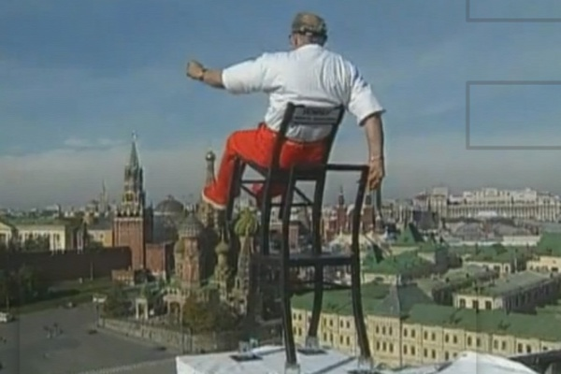
Az őrült akrobata, egyensúlyozó művész
kórélettana, tudománya
Megszállottság
Szakmaszeretet
Kivételes önkontroll
Kivételes egyensúlyérzék
Családi hagyomány
„Adrenalin éhség”
Bűnöző
Felelőtlenség
Lelki sérülés
Küldetéstudat
Feltűnési vágy
Szereplési kényszer
Különleges, belső értékrendszer
Kérdés:
- Mindez normális vagy abnormális
- Művész vagy törvényszegő
Henri Rechatin, 1931-2013
A gyermek

Slide 18
.
Philippe Petit 1989-ben az Eiffel-torony felé tart egy kötélen. 1971-ben a Notre Dame tornyai között

Slide 19
Philippe Petit (1949) francia kötéltáncos
1974. augusztus 7-én egy 200 kilogrammos acélkábelen egyensúlyozott a Világkereskedelmi Központ ikertornyai között. Az illegálisan szervezett mutatvány 45 percig tartott 400 méter magasan miközben nyolcszor fordult, kezében a huszonöt kilós, egyensúlyozást segítő rúddal. Sétált, táncolt és többször megpihent a magasban, továbbá le is térdelt, hogy így fejezze ki a tornyok iránti tiszteletét.

Slide 20
Philippe Petit, 2015:
"From the middle of the wire, I saw the beauty, the void, the amazing line of the perspective that brings you down a quarter of a mile."
"I was not afraid, and I was happy to look at it, and I photographed it in my head."
"It is true that the towers before my walk were not liked, generally speaking, by New York. They thought it was two, I don't know, like, file cabinets. It was unhuman, inhuman.”
"After my walk, everybody in New York – the intelligentsia, the artists, the politicians, the inhabitants – everybody agreed that the towers were now liked by them because I had rendered them human."
„They said that, not me, and it was the greatest homage to what I had done."

Slide 21
Budapest Eiffel Tower
New initiative
No similar viewing point in Budapest
Project in development

Slide 22
A tudományos alkotás kórélettana, művészete, anatómiája
Heureka!
és / vagy
Rodin: A gondolkodó
Melyik a tudományos!?

Slide 23
A Tudománynak van:
Történelme
Eszköze
Eredménye
Alkotója
Értelme
Értéke
Elefántcsont tornya
Jövője
Szellemisége
Értője…
De
Kórélettana!?
Kőrösi Csoma Sándor
1784-1842

Slide 24
Alkotás/Kutatás Kórélettana/Anatómiája
Valóság
/Inger
Probléma
Fény
Szín
Hang
Forma
Esemény
Jelfogó
/Érzékelő
/Receptorok
Hullám
Molekula
Rezgés
Feldolgozó
/Értékelő
/Idegrendszer
- Psyche
Jelfeldolgozás
Absztrakció
Érzelmi értékelés
Logikai értékelés
Előzmények
Ismeretek
Alkotás
/Ihlet
/Ötlet
/Üzenet
/Kivitelezés
Számolás
Gondolkozás
Kísérletezés
Modellezés
Bizonyítás
A mű
/ Tudományos
eredmény
Felismerés
Találmány
Axióma
Tézis

Slide 25
Mi a Tudomány?
Hányféle Tudomány van?
A Tudomány/tudományos érték örök, vagy minden történelmi korban más és más?
A Tudományos tehetség öröklött vagy tanult?
A Tudományos alkotás közvetít-e, közvetíthet-e ideológiai, politikai üzenetet?
Kell-e erkölcsi emelkedettség a magas Tudományos érték alkotásához?
Tudomány és erkölcs között van összefüggés?
A tudóst „meg kell csinálni”!
Mi a Művészet?
Hányféle művészet van?
A Művészet/művészi érték örök, vagy minden történelmi korban más és más?
A Művészi tehetség öröklött vagy tanult?
A Művészi alkotás közvetít-e, közvetíthet-e ideológiai, politikai üzenetet?
Kell-e erkölcsi emelkedettség a magas Művészeti érték alkotásához?
Művészet és erkölcs között van összefüggés?
A művészt „meg kell csinálni”!

Slide 26
Iszfahán
A XXI. sz. a Tudomány évszázada - A XXI. sz. a Művészet évszázada
Informatika, robotika
Genetika, nanomedicina
Hálózati orvostudomány
Társadalomtudományok
Közgazdasági tudományok, stb.
- Audiovizuális művészetek
Ipari, alkalmazott művészetek
Graffiti
Theremin, stb
Barabási László
celluláris
protein hálózat
Pompideau palota
részletei

Slide 27
Embrionális, epithél és idegi őssejtek immunfluoreszcens festéssel
Dr. Nagy Nándor
Semmelweis Egyetem Humánmorfológiai és Fejlődésbiológiai Intézet
Művészet vagy tudomány!?

Slide 28
A nagy Tudós
jó ember
vagy
rossz ember,
illetve nem is lehet jó ember?
A nagy Művész
jó ember
vagy
rossz ember,
illetve nem is lehet jó ember?
Einstein és felesége egy belga rendőrrel beszélget 1933-ban

Slide 29
Egyensúly és stabilitás a térben
Kisgömböc

Slide 30
Domokos Gábor
(Budapest, 1961)
építészmérnök, matematikus
akadémikus, egyetemi tanár
Kutatási területe:
nemlineáris mechanika
Katasztrófaelmélet tartószerkezetek nagy kilengései és stabilitása, a
csoportelmélet mechanikai alkalmazásai
számítógépes mechanika: algoritmusok kialakítása egyensúlyi helyzetek mérésére.
Budapest Műszaki Egyetem
1990-ben adjunktus, 1994-től egyetemi docens, 1996-ban habilitált, egyetemi tanár
1995-1998 Építészmérnöki Kar tudományos dékánhelyettese
1997-2000 Széchenyi professzori ösztöndíj
1998-1999 Cornell Egyetem (Ithaca, New York) vendégprofesszor
1999-ben az egyetem elméleti és alkalmazott mechanikai tanszék címzetes professzora
1987-ben a Bécsi Műszaki Egyetem, tanulmányút
1990–1991 Cornell Egyetemen, tanulmányút
1991-ben a cambridge-i Peterhouse College, tanulmányút
1993–1994-ben a Marylandi Egyetem, tanulmányút
2008-2009 cambridge-i Trinity College vendégprofesszor
műszaki tudományok kandidátusa, 1997 akadémiai doktor
MTA Elméleti és Alkalmazott Mechanikai Bizottság tagja, 1996 -1998 között titkára .
2004 Magyar Tudományos Akadémia levelezőtag, 2010 MTA rendes tagjává.
Német Alkalmazott Matematikai és Mechanikai Társaság, magyar nemzeti bizottságának elnöke

